Slide 1
Автоматизированная система управления транспортировками и отслеживания статусов выполнения заказов

Slide 2

Автоматизация бизнес-процессов повышает эффективность бизнеса
Полная прозрачность для всех участников процесса
Автоматизированный контроль исполнения
Актуальная и точная информация в режиме реального времени
Эффективное взаимодействие с подрядчиками и заказчиками
Быстрый доступ к информации
Разрешение картинки недостаточно, чтобы определить, чем занимаются изображенные на ней люди. Часть данных отсутствует, а часть представлена лишь частично.

Slide 3
«ЭЛЕКТРОКАБЕЛЬ «КОЛЬЧУГИНСКИЙ ЗАВОД».
Миссия компании
Мы ценны для себя и наших партнеров, и наша совместная работа повышает эту ценность
Завод открыт для сотрудничества, большое внимание уделяется совершенствованию сервиса и созданию максимально комфортных условий обслуживания клиентов.
Наличие собственной складской базы позволяет постоянно иметь в наличии самые ходовые позиции производимой номенклатуры. Применение инновационного подхода в производстве продукции, опытный технический персонал, использование качественного сырья и материалов – это и многое другое позволяет выпускать продукцию под маркой «ЭКЗ» гарантировано высокого качества. Система менеджмента качества завода сертифицирована по ГОСТ ISO 9001-2011( ISO 9001:2008).
Стратегическими партнерами-потребителями продукции завода являются предприятия энергетики, в том числе и атомной, связи, машиностроения и судостроения, металлургии, РЖД и строительных комплексов России. Кабели с маркой «ЭКЗ» проложены на таких ответственных объектах как нефтепровод «Восточная Сибирь - Тихий океан», атомная электростанция «Бушер» (Иран), Московский и Санкт-Петербургский метрополитены и многих других.

Slide 4
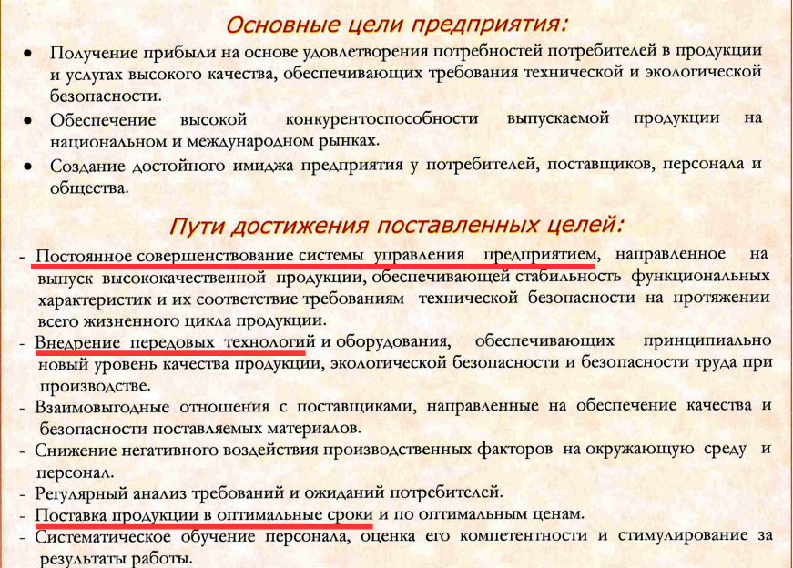
«ЭЛЕКТРОКАБЕЛЬ «КОЛЬЧУГИНСКИЙ ЗАВОД». Политика в области качества

Slide 5
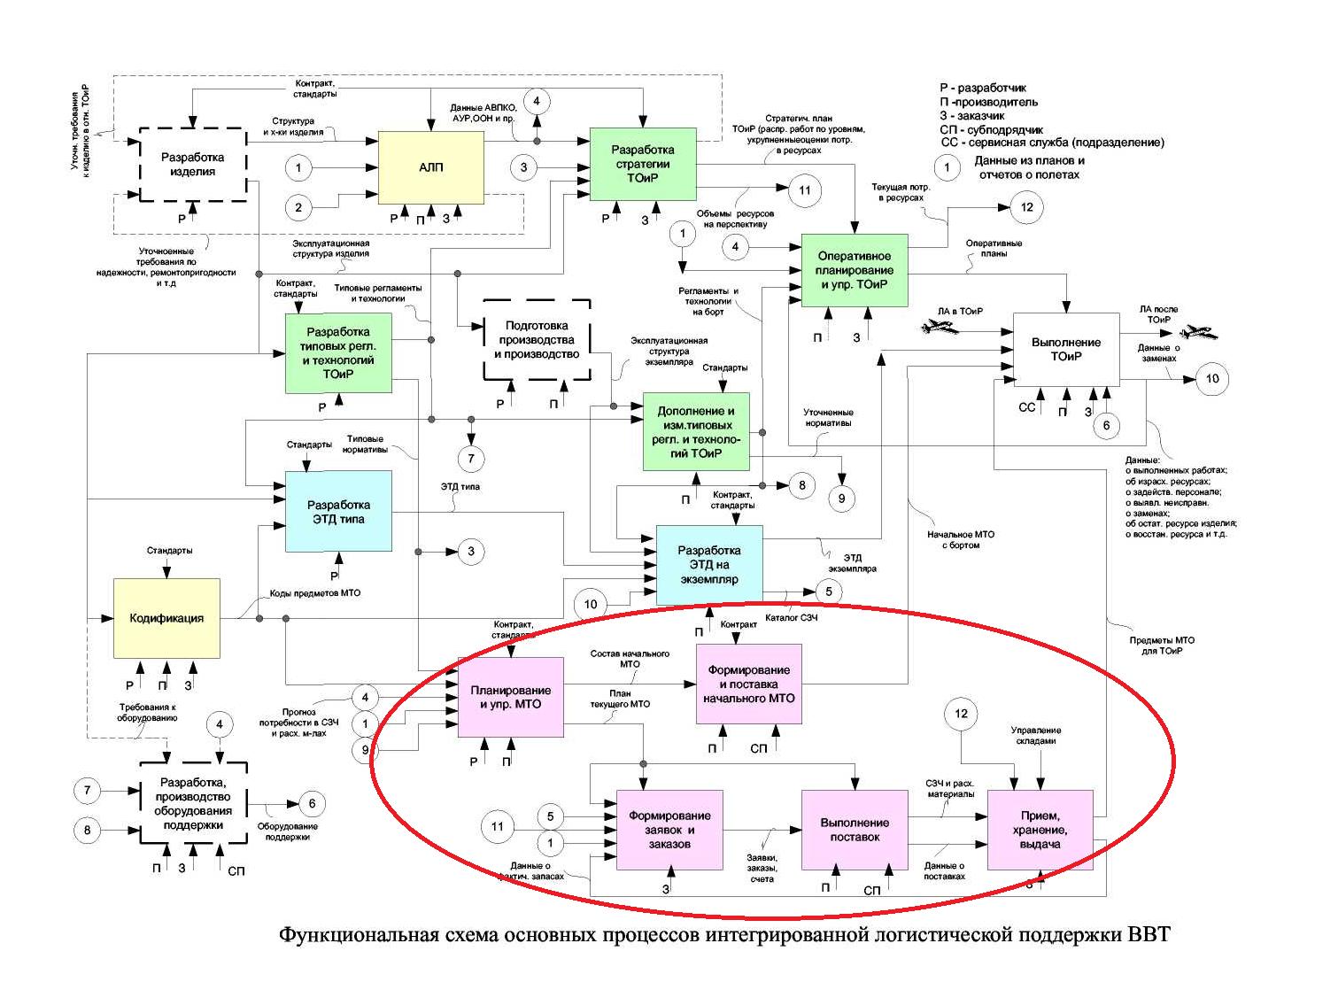
CALS. Поддержка клиентов ЭКЗ на протяжении жизненного цикла изделия
Понятие Интегрированной Логистической Поддержки (ИЛП) охватывает комплекс процессов и процедур, выполняемых в ходе всего ЖЦ изделия, направленных, преимущественно, на сокращение затрат на послепродажное сопровождение при непременном обеспечении заданного уровня технической готовности. Это понятие относится к числу базовых инвариантных понятий концепции и стратегии CALS (Continuous Acquisition and Life Cycle Support) или ИПИ (Информационная Поддержка жизненного цикла Изделий).
CALS-системы распространены в атомной и авиационной промышленности, на предприятиях машино- и судостроения.
Предлагаемый программный продукт предусматривает возможность интеграции с CALS-системами Ваших клиентов.

Slide 6
Цели создания системы
Основные преимущества для клиентов и компании
Отслеживание статуса обработки заявки в режиме реального времени в едином источнике для клиентов и сотрудников компании
Контроль транспортировок Информация о плановом и фактическом времени прохождения транспортных узлов, информация о задержках/ расхождениях
Контроль и данные для аналитики по выполнению заказов и соблюдению расписаний производства и транспортировки

Slide 7
Формирование заявок по направлениям и оптимизация маршрутов
Данные о заявках
Управление статусами выполнения заявки
Согласование заказа с перевозчиком
Управление перевозкой
Начало цикла
Конец цикла
Управление перевозкой
Управление перевозкой
Поступление заявок в сторонних системах
(1С,SAP, и др.) или ввод вручную
Получение информации о статусах выполнения заявки из сторонних систем/корректировка статусов вручную
Документы перевозки
(транспортная накладная,
маршрутный лист и др.)
Уведомления о
состоянии груза и статусе перевозки
Информация
о плановом объеме
и расписаниях
Скорректиро-ванное расписание на основе фактических заказов
Уведомления о
состоянии груза и статусе перевозки
Уведомления о
состоянии груза и статусе перевозки

Slide 8
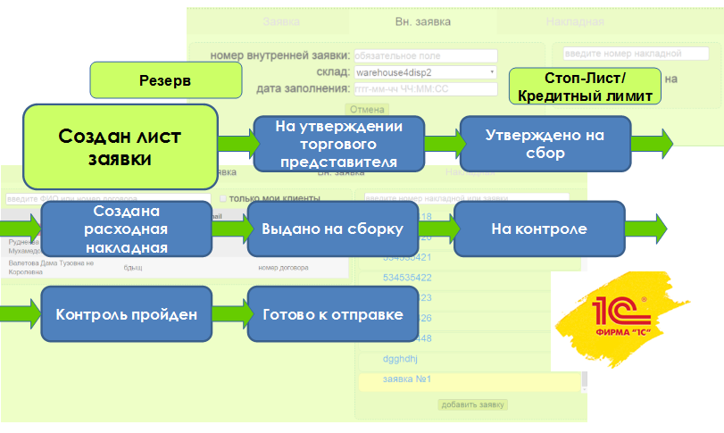
Отображение статусов складской обработки (интеграция с ERP-системами, пример 1с)

Slide 9
Формирование заявок по направлениям и выбор маршрутов (расписание)
Распределение заказов по плановым маршрутам ,при необходимости изменение планового расписания
Сравнение и анализ плановых и фактических объемов по каждому направлению
Отчет по
направлениям
расписание
Общая информация
о плановом объеме
и расписании

Slide 10
Управление перевозкой
(track&trace)
События с грузом
События в ходе перевозки
Статусы транспортировки: время убытия, транзитное время, время прибытия, соблюдение расписаний
Статусы обработки и контроля груза
Уведомления о
состоянии груза
Отчет о выполнении
расписания

Slide 11
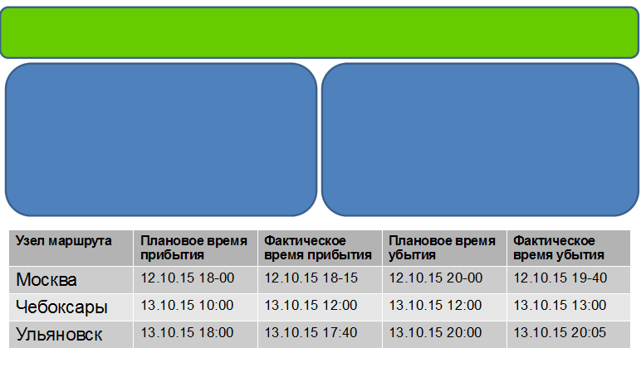
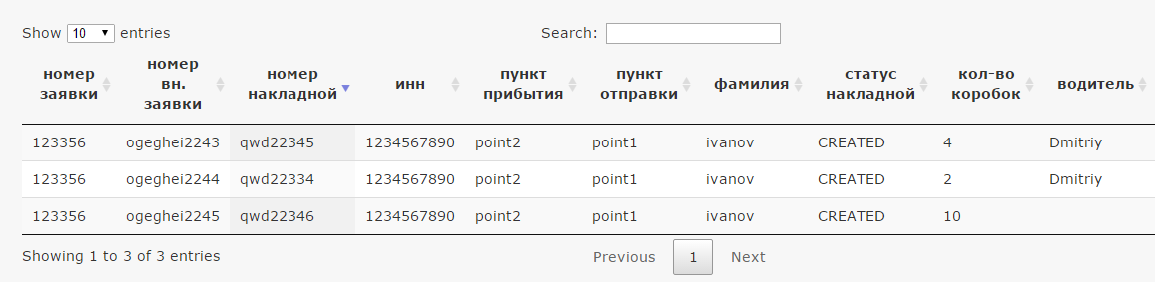
Отслеживание статусов выполнения заказа
Online отслеживание статуса заявки клиента и перемещения накладной по маршруту
Статус отгрузки со склада:
Время фактического убытия ТС
Колличество паллет
Статус транзита в каждом транспортном узле:
Время фактического прибытия и убытия ТС
Фиксация “ошибок” входящих документов

Slide 12
Контакты:
Logicsmart.ru
Смирнова Юлия:
smirnovayi@logicsmart.ru
+7 (926) 647-16-43

